Slide 1

BÀI TUYÊN
TRUYỀN PHÒNG CHỐNG BỆNH SỐT XUẤT HUYẾT
Trường THPT Ten Lơ Man , Quận 1 – Phòng Y tế

Slide 2
1. Nguyên nhân của bệnh, cách lây truyền:
Bệnh SXH do virus Dengue ( Đen- gơ) gây nên. Virus Dengue lây truyền từ người bệnh sang người lành qua loài muỗi có tên là Aedes aegypti ( An- des-ê-gyp-ti) thường được gọi là muỗi vằn.
Muỗi vằn có màu đen, trên thân và chân có những đốm trắng. Muỗi thường đậu ở quần áo, chăn, màn trong nhà.
Muỗi vằn hoạt động hút máu vào cả ban ngày, Thời gian hoạt động cao nhất là vào sáng sớm và chiều tối.

Slide 3
Tình hình hiện tại
Tình hình dịch bệnh sốt xuất huyết và tay chân miệng tại TP. Hồ Chí Minh tính đến tuần 29/2023
Tính từ ngày 17/7/2023 đến ngày 23/7/2023 (tuần 29), số ca mắc bệnh tay chân miệng tiếp tục tăng nhanh tại TP. Hồ Chí Minh, với 2.356 ca bệnh được ghi nhận, tăng gấp 1,6 lần so với trung bình 4 tuần trước là 1.455 ca.
Tất cả các quận huyện đều ghi nhận số ca mắc tay chân miệng trong tuần 29 tăng so với trung bình 4 tuần trước. Các quận huyện có số ca mắc trên 100.000 dân cao bao gồm quận Bình Tân, huyện Bình Chánh và quận Tân Phú.
Trong tuần 29, TP. Hồ Chí Minh cũng ghi nhận 256 trường hợp mắc bệnh sốt xuất huyết, tăng 12,2% so với trung bình 4 tuần trước. Các quận huyện có số ca mắc trên 100.000 dân cao bao gồm Quận 1, huyện Bình Chánh và Quận 8.
Để phòng bệnh tay chân miệng và sốt xuất huyết, người dân cần tiếp tục thực hiện các biện pháp theo khuyến cáo của ngành y tế
Bệnh sốt xuất huyết nếu được chẩn đoán sớm và điều trị kịp thời thì hầu hết diễn tiến thuận lợi, ít có trường
hợp tử vong. Trong bối cảnh tử vong do SXHD có khả năng gia tăng khi bệnh nhân thường có tâm lý lo ngoại đến bệnh
bệnh viện dẫn đến việc chậm trễ điều trị. Vì vậy các phụ huynh cần lưu ý khi trẻ có các dấu hiệu của bệnh SXH
hiệu của bệnh SXHD như sốt cao liên tục 2-7 ngày kèm các dấu xuất huyết như chấm xuất huyết, chảy máu
răng, máu mũi, .. cần đưa trẻ đến khám tại các cơ sở y tế để được chẩn đoán và được điều trị kịp thời.

Slide 4
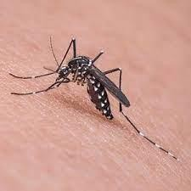
Thời gian dịch bệnh tăng và phát triển mạnh
* Lưu ý: Dịch SXH thường xảy ra theo mùa, dịch bắt đầu từ tháng 4 và kéo dài đến cuối năm, cao nhất vào tháng 7,8,9,10. Cả người lớn và trẻ em đều có thể bị mắc SXH.
Vòng đời của muỗi vằn trải qua 4 giai đoạn : trứng → bọ gậy → lăng quăng →  muỗi trưởng thành.

Slide 5
Biểu hiện của bệnh sốt xuất huyết
- Sốt cao đột ngột, liên tục kéo dài từ 2-7 ngày, mệt mỏi, đau đầu, đau cơ, đau nhức các khớp, nhức hai hố mắt.
- Nhức đầu chán ăn, buồn nôn
- Da sung huyết, Có ban đỏ, xuất huyết da, chảy máu cam.
- Nôn ra máu, đi ngoài phân đen (trường
hợp nặng)…

Slide 6









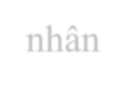


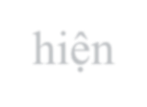

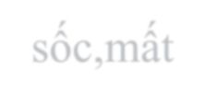
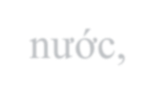








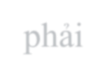

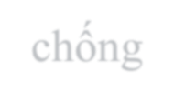
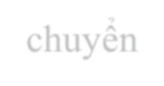









Xử Trí khi mắc Bệnh Sốt Xuất Huyết
Tại nhà cần uống thuốc hạ sốt, lau mát bằng nước ấm nếu sốt cao trên 39 độ
Dùng paracetamol hạ sốt (cách nhau mỗi 4 -6 giờ).Tuyệt đối không dùng Aspirne,Analgin Ibuprofen để điều trị vì có thể gây xuất huyết và toan máu.
Bù nước và điện giải tại nhà bằng đường uống.Khuyến khích uống nhiều nước oresol hoặc nước sôi để nguội , nước trái cây (nước dừa,nước cam, nước chanh…)hoặc cháo loãng với nước muối.
Trường hợp sốt càng tăng kéo dài và bệnh nhân có dấu hiện sốc,mất nước, lơ mơ,mạch nhanh , huyết áp tụt thì phải nhanh chống chuyển đi đến cơ sơ y tế gần nhất.

Slide 7
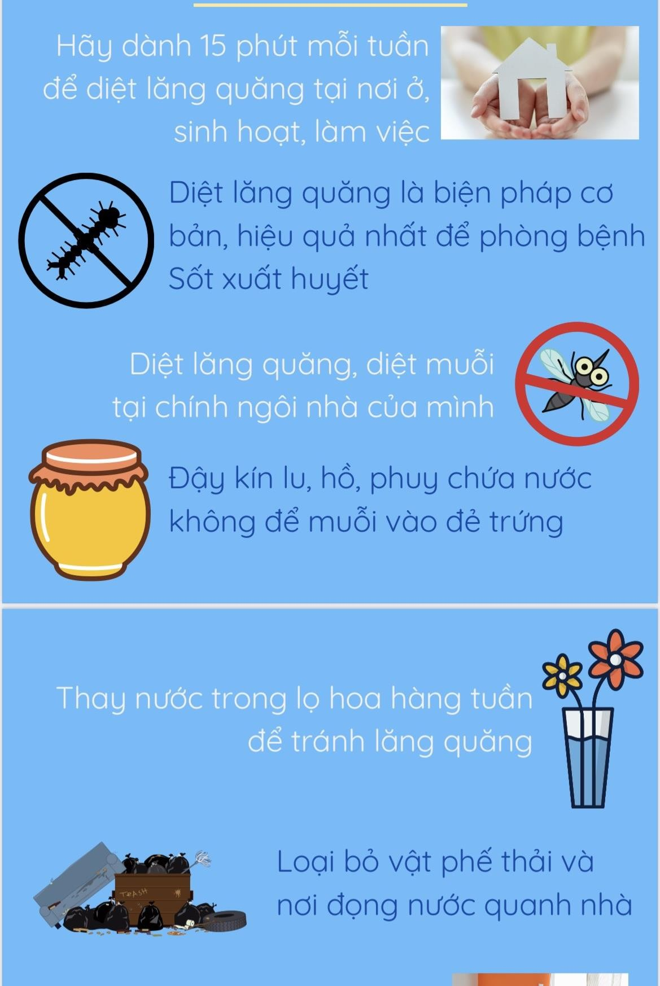
Cách phòng chống bệnh sốt xuất huyết
- Thường xuyên cọ, súc rửa lu, khạp, chum vại, phi…, dùng bàn chà chà sát để loại bỏ trứng muỗi bám vào thành dụng cụ. Đậy nắp không cho muỗi vào đẻ trứng.
- Đối với những dụng cụ chứa nước lớn không thể xúc rửa hoặc đậy nắp được ta có thể thả cá diệt lăng quăng, bọ gậy
- Đối với các dụng cụ khác: bát kê chân chạn, lọ hoa, chậu cây cảnh… thay nước ít nhất một lần trong một tuần, cho muối ăn hoặc dầu lin vào bát kê chân chạn, cọ rửa thành của vật dụng để loại bỏ trứng.không để ứ đọng nước ở bất cứ khu vực nào để muỗi không có đều kiện sinh sản và phát triển.
- Loại trừ ổ bọ gậy bằng cách phá hủy hoặc loại bỏ những ổ nước tự nhiên hay nhân tạo trong và xung quanh nơi ở:
• Thu dọn rác (chai, lọ, bát , lu vỡ, vỏ hộp nhựa, lớp xe hỏng, vỏ gáo dừa…)

Slide 8
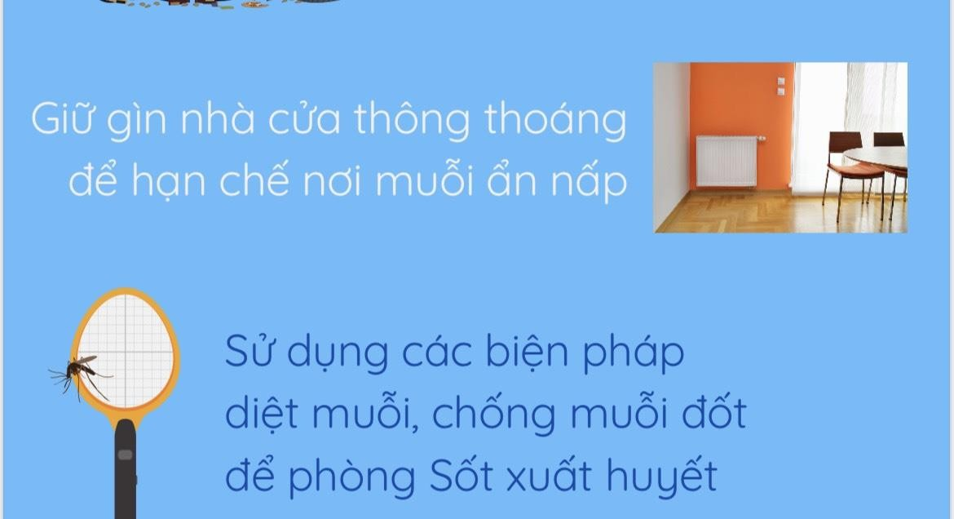
Giữ gìn vệ sinh khuôn viên trong và
vệ sinh xung quanh nhà sạch sẽ.
- Dùng thuốc xịt muỗi, nhang diệt muỗi, vợt muỗi bằng điện…
- Thoa kem chống muỗi đốt, mặc quần áo dài tay đối với trẻ em, ngủ mùng kể cả ban ngày…
- Sắp xếp quần áo, đồ vật trong
nhà gọn gàng, ngăn nắp.

Slide 9
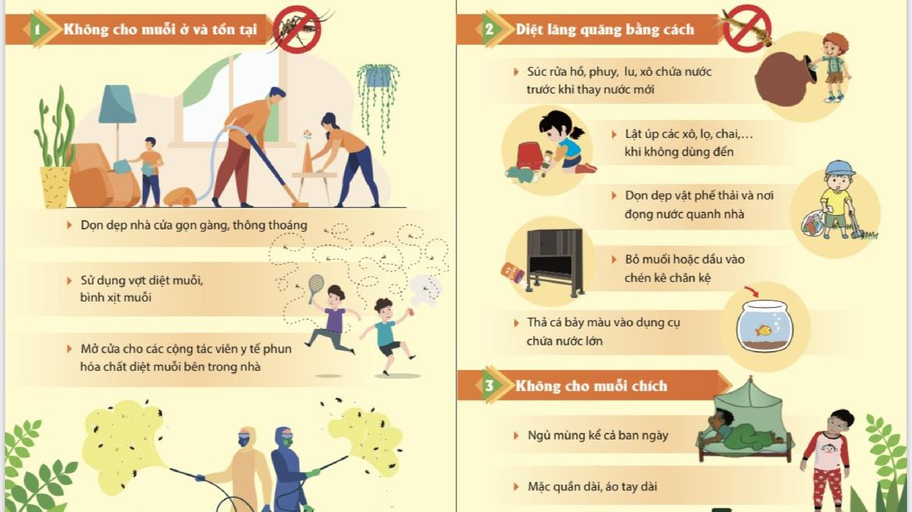

Slide 10


Vì sức khỏe của mỗi gia đình và của cả cộng đồng. Nhà trường kêu gọi tất cả mọi người hãy quan tâm thực hiện tốt các biện pháp phòng chống bệnh sốt xuất huyết với khẩu hiệu:
“ Không có lăng quăng, không có muỗi vằn, không có sốt xuất huyết”

